Slide 1
Tecnología de Redes 2634 Introducción a las Comunicaciones 3007
Tecnologías WAN Nº 1
2023
Notes:
Presentación de PowerPoint Nro. 19
3-1-9 Tecbared-Introcom-19-2023---1.pptx

Slide 2

Tecnología de Redes 2634 Introducción a las Comunicaciones 3007
PABLO ALEJANDRO LENA
plena@unlam.edu.ar
MARIO KRAJNIK
mariokrajnik@yahoo.com.ar
2023
Notes:
2

Slide 3
Redes de Computadoras Clasificación (Tipos de Conexión)
Conexión Directa (Punto a Punto)
Múltiples Conexiones (Multipunto)

Slide 4
Redes de Computadoras Clasificación  (Distribución Geográfica)
PAN Personal Área Network
LAN Local Área Network
MAN Metropolitan Área Network
WAN Wide Área Network

Slide 5

Redes de Computadoras Clasificación  Topología
Topología o Red en Bus
Topología o Red en Estrella
Topología o Red en Anillo
Topología o Red en Malla

Slide 6
Redes de Computadoras Topología : Ejemplos
Bus Ethernet
Estrella ATM
Anillo Token Ring /FDDI

Slide 7
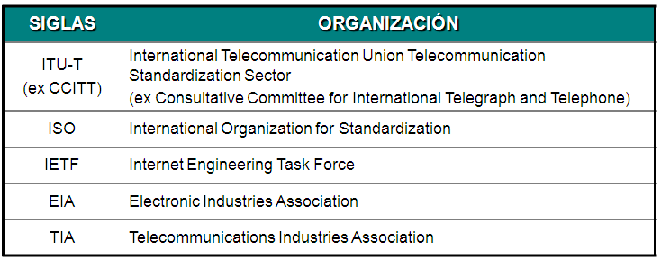

Redes WAN Organizaciones que definen los Estándares

Slide 8
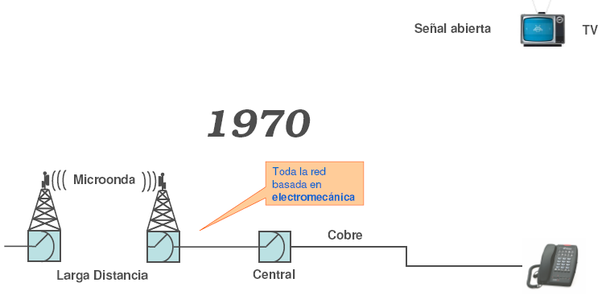
Redes de Telecomunicaciones Evolución - 1970

Slide 9
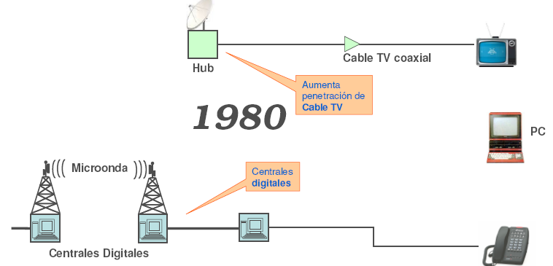
Redes de Telecomunicaciones Evolución - 1980

Slide 10
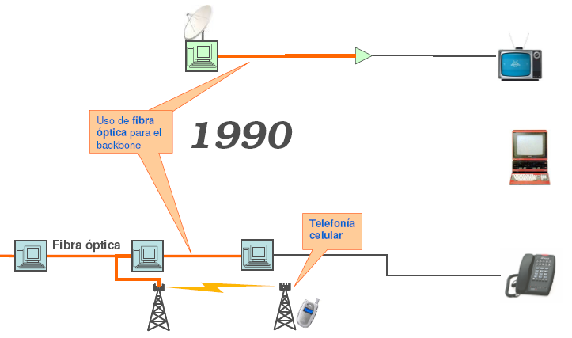
Redes de Telecomunicaciones Evolución - 1990

Slide 11
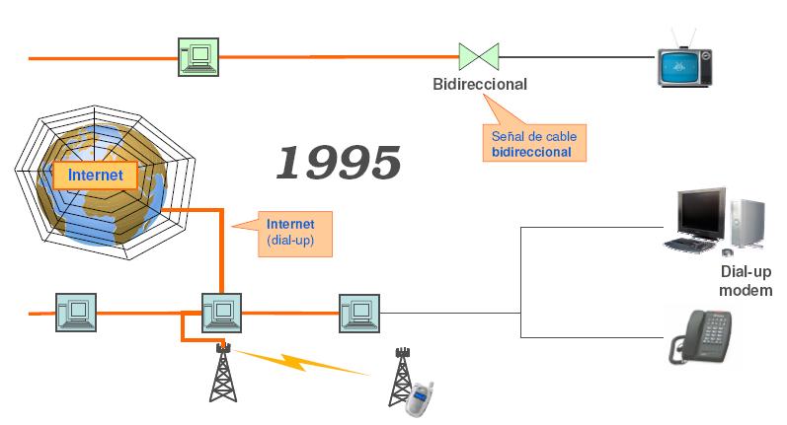
Redes de Telecomunicaciones Evolución - 1995

Slide 12
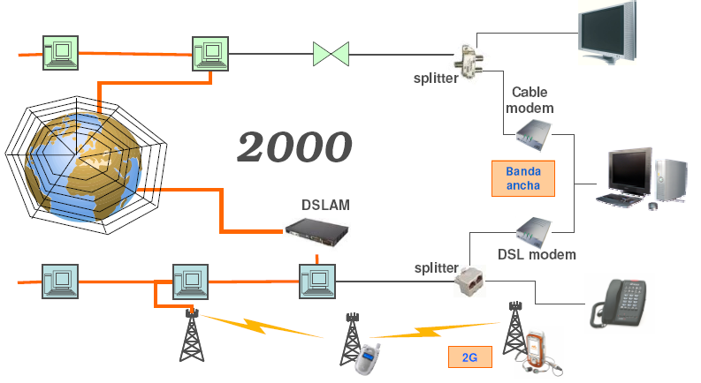
Redes de Telecomunicaciones Evolución - 2000

Slide 13
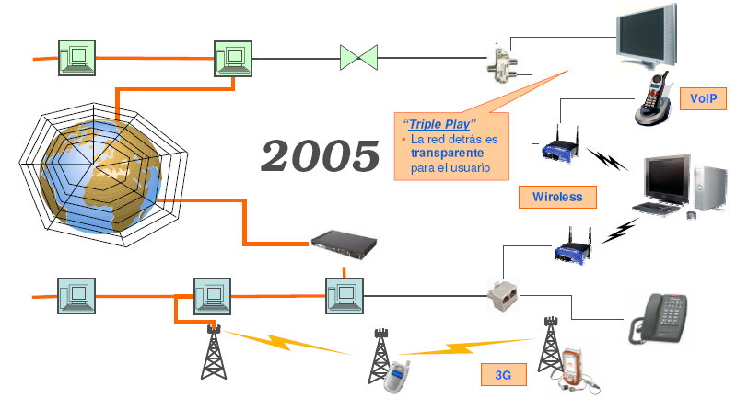
Redes de Telecomunicaciones Evolución - 2005

Slide 14
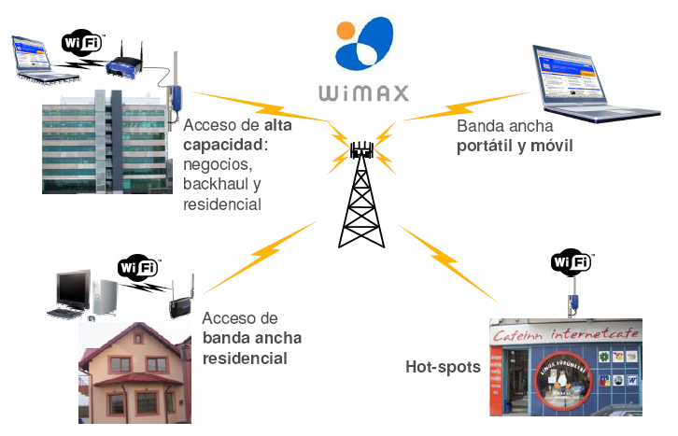
Redes de Telecomunicaciones Evolución - 2007

Slide 15
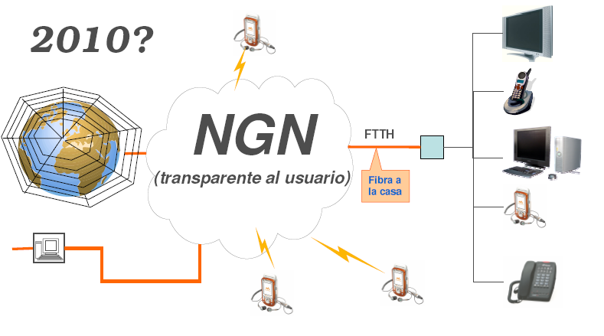
Redes de Telecomunicaciones Evolución – 2010? (Next Generation Network)

Slide 16
WAN Red de Área Amplia
También se las denomina Redes de larga distancia y cubren extensa Área geográfica.
Se diferencia de Una LAN no solo de la Distribución Geográfica (Tamaño de La red) sino por la capacidad de crecimiento (Escalabilidad).
Tipo de Equipos Teleinformáticas.
Ancho de Banda de canal.
Gran capacidad de Comunicación Simultánea.

Slide 17
WAN Red de Área Amplia

Slide 18
WAN Red de Área Amplia Redes Conmutadas
Nodos de Conmutación con enlaces multiplexados (FDM -TDM).
Conmutación de Circuitos
Conmutación de paquetes

Slide 19
WAN Red de Área Amplia
Conmutación de Circuitos
Nodos
Enlace Lógico
Conmutación de canales sin retardos
Ej. : Red Telefónica

Slide 20
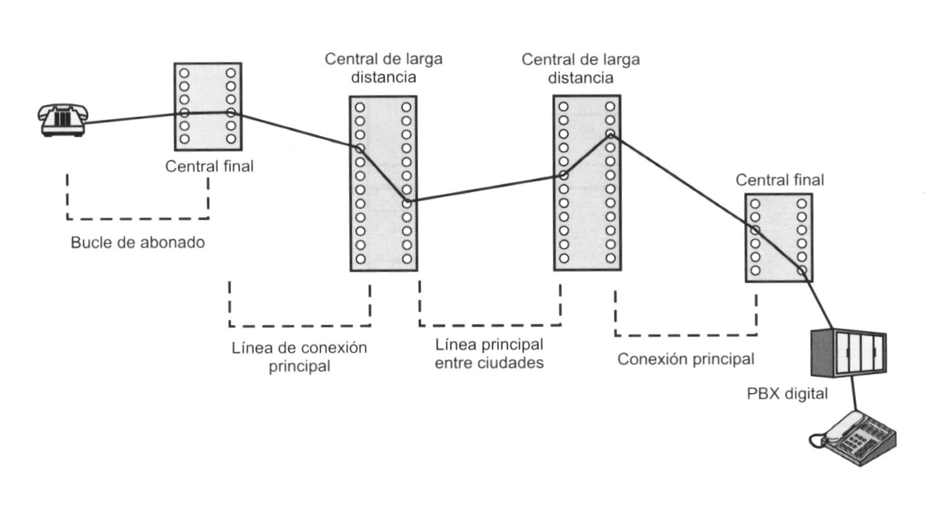
WAN Red de Área Amplia
Conmutación de Circuitos

Slide 21
WAN Red de Área Amplia
Conmutación de Circuitos
Abonado
Bucle Local
Centrales
Líneas Principales Multiplexadas

Slide 22
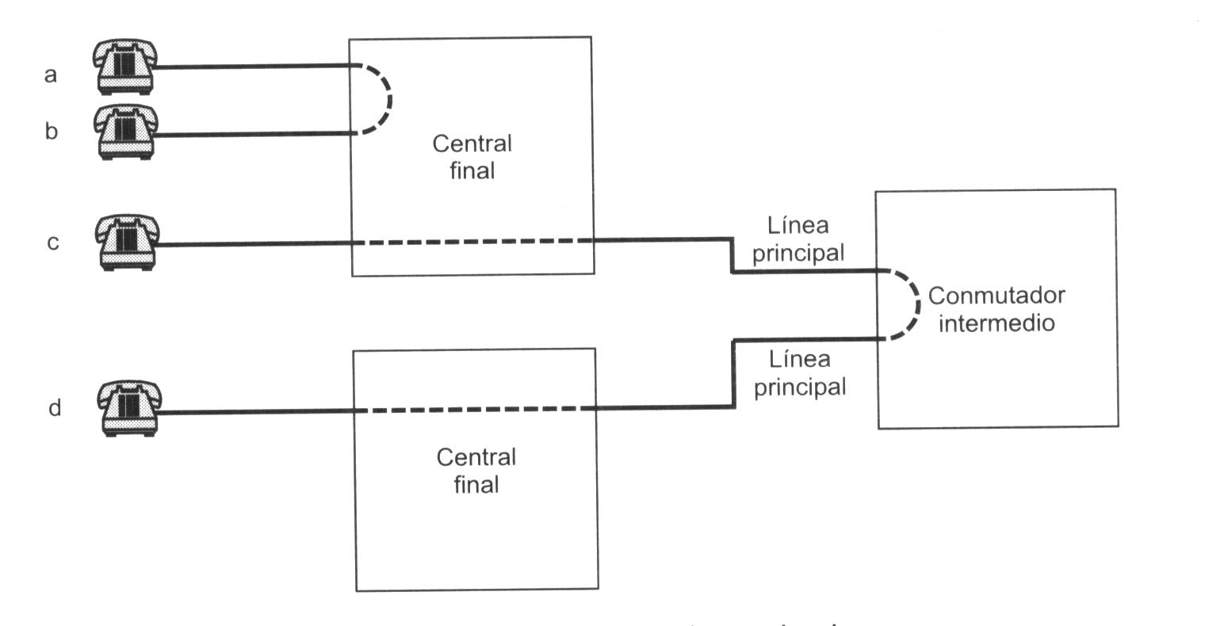
WAN Red de Área Amplia
Conmutación de Circuitos -Fases
Establecimiento del Circuito
Transferencia de datos
Desconexión del Circuito

Slide 23
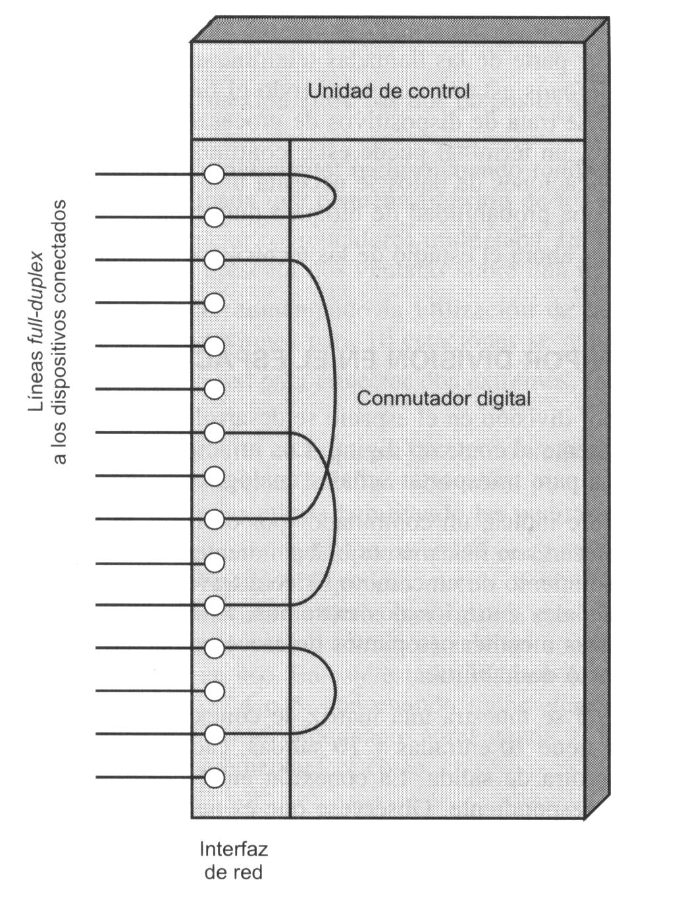
WAN Red de Área Amplia
Conmutador Digital
Interfaz de red
Unidad de Control
Conmutador Digital

Slide 24
WAN Red de Área Amplia
Conmutación de Circuitos
División en el Espacio
Matriz de Conexiones Simple.
Varias Matrices en Etapa.
División en el Tiempo
TDM Sincronía.

Slide 25
WAN Red de Área Amplia
Conmutación de Paquetes
No es necesario reservar recursos (Circuito).
Paquete de nodo de nodo siguiendo algún camino.
Nodo Almacena y Retransmite.
Técnicas
Datagramas.
Circuitos Virtuales.

Slide 26
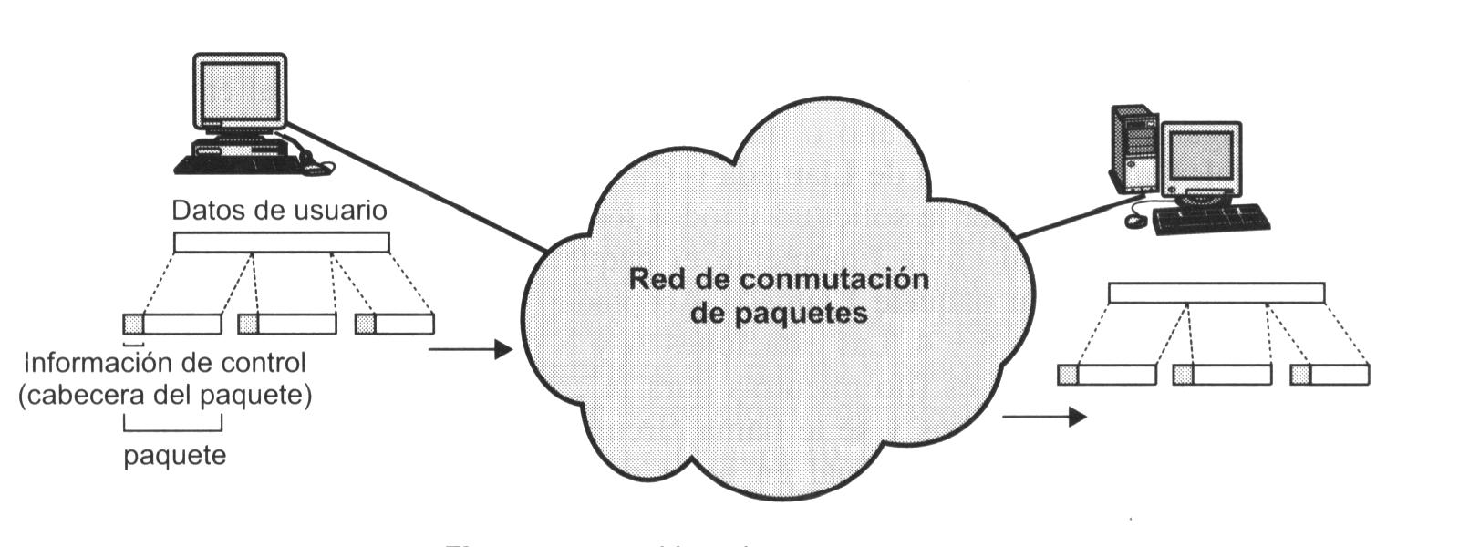
WAN Red de Área Amplia
Conmutación de Paquetes

Slide 27
WAN Red de Área Amplia
Independencia del fuente :
Los paquetes se encaminan independientemente de la fuente de origen o la trayectoria tomada antes en particular.
Aumenta la eficiencia porque todos los Switches utilizan el mismo principio.

Slide 28
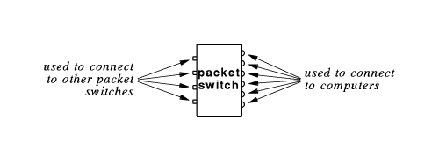
WAN Red de Área Amplia
Los Nodos están interconectados por Switches (Conmutadores de paquetes) que hacen almacenamiento(Buffer) y Reenvío.

Slide 29
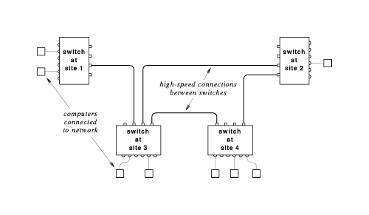
WAN Red de Area Amplia
Grupos de Conmutadores de Paquetes con varios conectores de Entrada/Salida

Slide 30
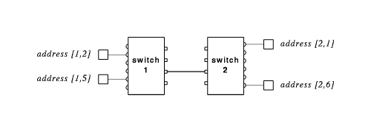
WAN Red de Área Amplia Encaminamiento Direccionamiento Físico Jerárquico
Dirección {a,b}
a=Conmutador
b=Computadora

Slide 31
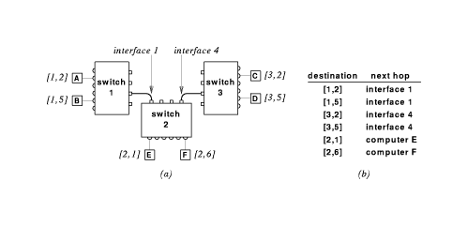
WAN Red de Área Amplia Direccionamiento Físico Jerárquico
Siguiente
Salto

Slide 32
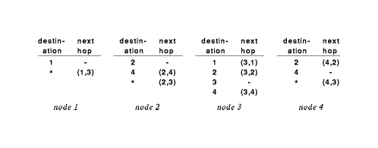
Tabla de Enrutamientos(Saltos)
Estáticos : Las rutas son calculadas y quedan fijas.
Dinámicos: Las rutas son calculadas y modificadas Dinámicamente.

Slide 33
Enrutamientos(Saltos) Algoritmos
Algoritmo de Dijkstra (Trayectoria con menores enlaces=menor peso).
Calculo Distribuido de Rutas (Informar calculo de rutas a vecinos=Adaptación permanente ante fallas)
Enrutamiento Vector-distancia (distancia de destino =suma de los Pesos).
Enrutamiento por Estado de enlace (SPF)
Notes:
El algoritmo de Dijkstra, también llamado algoritmo de caminos mínimos, es un algoritmo para la determinación del camino más corto dado un vértice origen al resto de vértices en un grafo con pesos en cada arista. Edsger Dijkstra lo describió por primera vez en 1959.
El algoritmo de Dijkstra es un algoritmo iterativo que nos proporciona la ruta más corta desde un nodo inicial particular a todos los otros nodos en el grafo. ...

Slide 34
WAN Red de Área Amplia ARPANET
Red de la Agencia de Investigación avanzada de proyectos (ARPA)
Una de las primeras WAN de Conmutación de paquetes 1969 (30 Años).
Red de Conmutación de paquetes.
Dejo de funcionar en 1990 para convertirse en Internet .

Slide 35
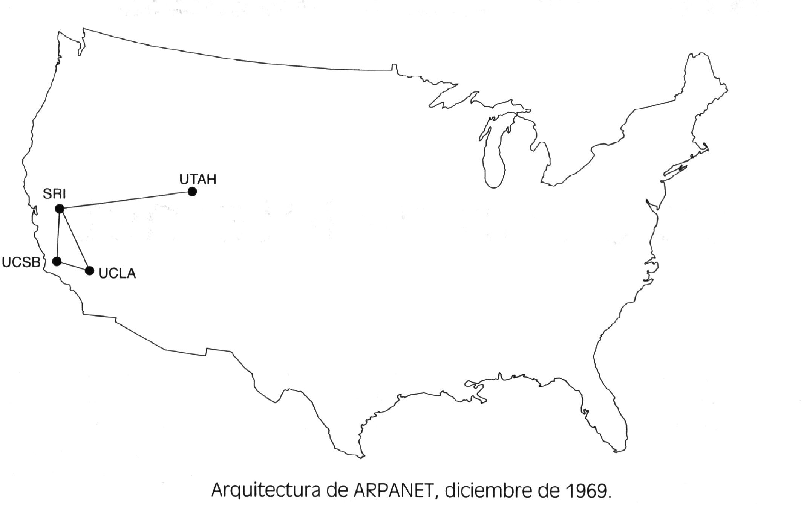
WAN Red de Área Amplia ARPANET

Slide 36
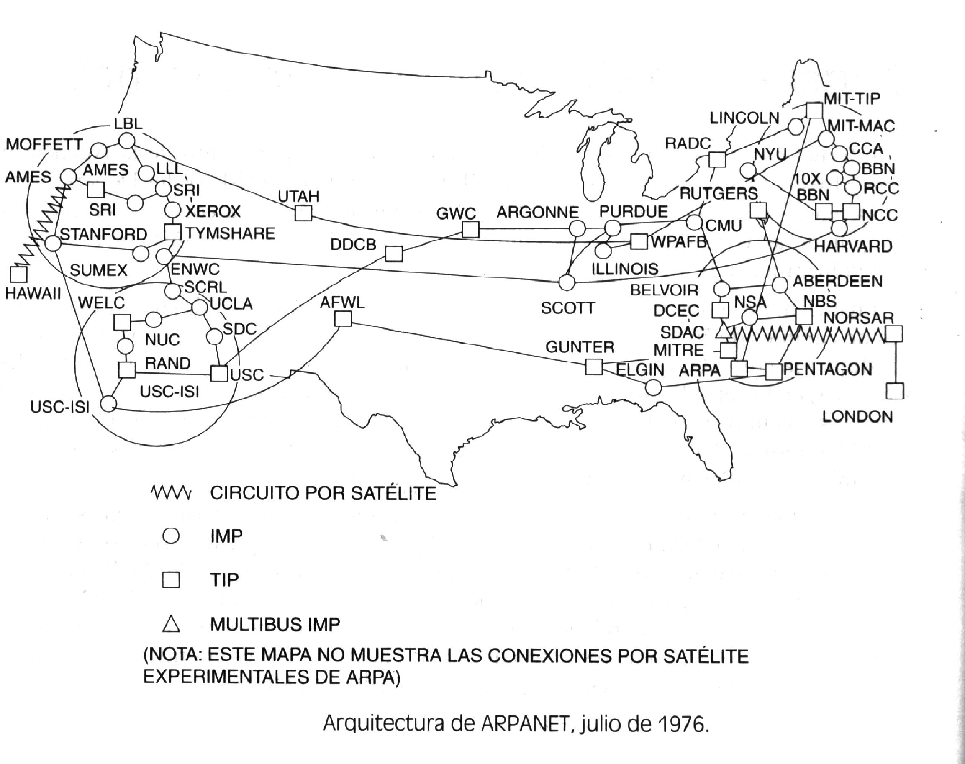
WAN Red de Área Amplia ARPANET
Notes:
Imp : Procesadores Interfaz de Mansajes ( Minicomputadores)
Tip : Procesador Interfaz de terminal

Slide 37
WAN Red de Área Amplia Abilene
Red de Servicios de conexión de alto rendimiento entre puntos de agregación regional de I2
Proyecto UCAID complementario a I2.
Backbone de Red Primario para I2.
POS (Packet Over SONET)
Comenzó a prestar servicios en Enero de 1999.
IPv6 y QoS.
OC 48 (2,5 Gbps) 1999– OC 192 (10 Gbps) 2004

Slide 38
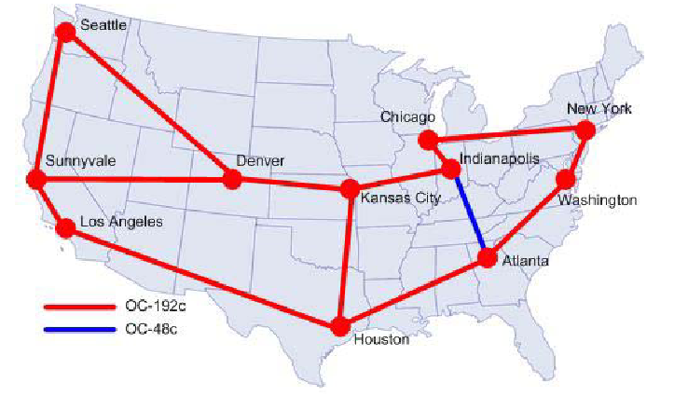
WAN Red de Área Amplia Abilene

Slide 39
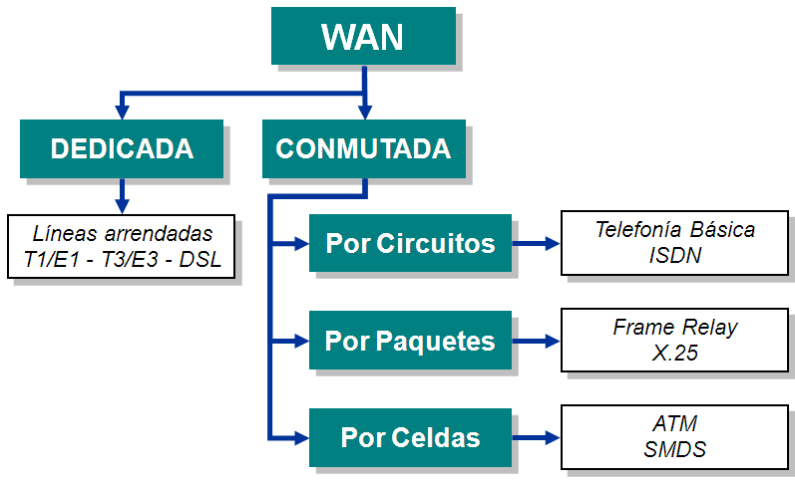
WAN Red de Área Amplia Enlaces - Opciones

Slide 40
WAN Red de Área Amplia X25
Servicio Conmutador de Paquetes ofrecido por portadores públicos casado en la Norma CCITT X.25.
Se utiliza para asistir a terminales remotos para conectar con sus Host.
Comenzó con un ancho de banda de 64 KBPS y en 1992 paso a tener 2 MBPS.
Argentina - Startel /Red Arpac.

Slide 41
WAN Red de Área Amplia X25
Protocolo Normalizado que correspondía a los primeros tres niveles del modelo OSI (Física, Enlace y Red).
Trabaja bajo a una Topología que se la denomina Malla.
Protocolo de Modo de transmisión Asincrónica.
Aplica Detección y Corrección de Errores (Chequeo, Corrección, retransmisión)

Slide 42
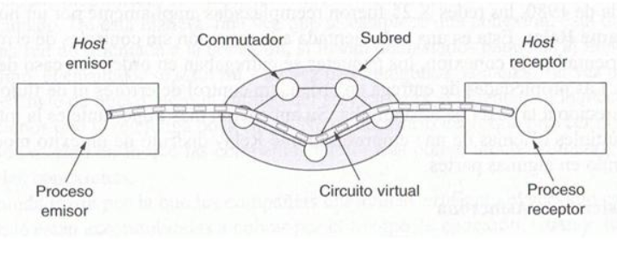
WAN Red de Área Amplia X25
Protocolo orientado a la conexión
Se puede operar con Circuito virtual
(Canal de comunicaciones lógico)
Circuito Virtual Conmutado.
Llamada previa para uso
Circuito Virtual permanente.
Sin llamada previa – Siempre presente.

Slide 43
ATM Modo Asincrónico de Transmisión
Tecnología de Transmisión de datos de Alta velocidad desarrollada por AT&T y US Print.
Los primeros productos que la soportan empezaron a aparecer partir del año 1994.
Se pueden utilizar para Redes Privadas, Interconexiones de LANS o WANS.
Su ancho de Banda permite la Transmisión de voz, vídeo y Datos.
Conmutación de Circuitos  Telefonía
Conmutación de Paquetes  Telegrafía
Notes:
CARACTERISTICAS. El concepto ATM se caracteriza por las siguientes particularidades:
-Reúne los conceptos de conmutación de circuitos y de paquetes. Permite absorber todas las redes existentes con tendencia a una red global y única. El concepto de modo de transferencia surge con la conmutación de paquetes en telegrafía y de circuitos en telefonía. El Modo de transferencia involucra aspectos relacionados con la transmisión, multiplexación y conmutación. La palabra Asincrónico se refiere a la discontinuidad entre celdas del mismo usuario; desde
el punto de vista de la transmisión en capa 1 es una red sincrónica soportada por la red SDH.
-Elimina las jerarquías de multiplexación y dispone de dos jerarquías de red: trayecto virtual VP y canal virtual VC. Se trata de celdas de longitud fija de 53 Bytes. Es un servicio orientado con-conexión donde los identificadores VPI/VCI se asemejan al canal lógico LC/LCG de la capa 3 en X.25 y DLCI en la capa 2 de Frame Relay.
-Permite una flexibilidad completa para servicios aún desconocidos en la actualidad y el transporte promiscuo de todas las velocidades hasta 150 Mb/s. Los posibles servicios conocidos para la B-ISDN son: imágenes en movimiento (videoconferencia, videoteléfono); sonido radiofónico; datos de alta velocidad (transferencia de ficheros, documentos, telefax); servicio de correo de imagen o documentos; servicios de consulta (videotex); servicios de distribución (vídeo,<texto).
-

Slide 44
ATM Modo Asincrónico de Transmisión
Asincrónico se refiere a la discontinuidad entre celdas del mismo usuario.
Routers que conectan a Redes ATM.
Swiches ATM o con módulos opcionales.
Swiches de Grupo de Trabajo para Introducir ATM a altas velocidades en computadoras de escritorio.
Adaptadores ATM.
Notes:
Los canales en la ATM son multiplexados en forma determinista (acceso sincrónico) o estadística (señales asincrónicas).
En el primer caso se asegura la accesibilidad completa y se elimina la congestión (AAL1 en la capa 2). ATM incumbe los niveles bajos del modelo de 7 capas y por ello se aplica para el operador de la red y no para el usuario. Sin embargo, la primer aplicación de ATM es como red LAN de tercera generación en redes corporativas. Se piensa que la evolución de X.25 hacia Frame Relay puede derivar directamente a ATM.
-ATM es una red orientada con-conexión, con transferencia de celdas. El tamaño fijo permite una conmutación basada en el hardware. De esta forma, los actuales centros de conmutación que trabajan con 8 bits en paralelo pasan a ser de 1 celda. Las señalizaciones utilizadas para sistemas ISDN de banda angosta (SS7 y DSS1) son inadecuadas para banda ancha ATM. El ITU-T (SG XI, responsable del SS7) está desarrollando el BAP (Broadband Application Part). En el Release 1 se extiende DSS2 y ISUP para ATM (B-ISUP) y en el Release 2 se usará el BAP.
-La desventaja de ATM a fines de la década de los 90 es la siguiente. El alto costo de los nodos frente a SDH hace que se aplicable solo si se requiere una gestión eficiente del ancho de banda. Los sistemas SDH de alta velocidad por fibras ópticas disminuyen la necesidad de administrar el ancho de banda.

Slide 45
ATM Modo Asincrónico de Transmisión
Tecnología de Banda Ancha, de alta velocidad (1 Gbps).
La conexión entre los Conmutadores se realiza con Medios de de Alta Velocidad.
Todos los paquetes(Celdas) Transmitidos tienen el mismo tamaño (Longitud Fija) evitando retardos en la Comunicación. Examina cabecera de paquete e inmediatamente retransmite.
Notes:
CONEXIÓN VIRTUAL
En la red de conexiones ATM se determinan caminos virtuales los cuales son posibles debido a la estructura en anillo de los niveles en la red lo que asegura una redundancia sustancial. El enrutamiento se logra mediante el canal virtual VC (entre extremos) o trayecto virtual VP (entre puntos de switching).
CANAL Y TRAYECTO VIRTUAL. Esta identificación está limitada por los puntos en los que el contenido de la celda se entrega a capas superiores para el procesamiento. El VCI identifica al canal virtual dentro del trayecto virtual. Si existe una conmutación de VC (switch ATM), el VCI es modificado. La secuencia de celdas para el mismo VCI se mantiene en la red.
La conexión de canal virtual se interpreta entre usuarios.
El trayecto virtual es un grupo de canales virtuales. En el extremo del trayecto virtual se procesa el VCI y VPI. Si existe una operación Cross-Connect entonces el VPI se modifica. La conexión de trayecto virtual se interpreta entre centrales de conmutación de VP y VC. El valor de VCI/VPI se asigna bidireccionalmente; el ancho de banda asignado en ambas direcciones puede ser simétrico, asimétrico o unidireccional. La condición asimétrica se aplica por ejemplo en accesos a Internet o en VoD (Video on Demand) donde el canal de acceso al usuario es de alta velocidad llevando vídeo comprimido y el usuario dispone de un canal de retorno de baja velocidad para la selección de programas. Se disponen de 2 tipos de encaminamiento dentro de la red ATM: el trayecto prefijado o el autoencaminamiento. Para evitar la posibilidad de pérdida de celdas en el encaminamiento prefijado se debe asignar un camino con el ancho de banda suficiente para la velocidad máxima de ese canal. En el autoencaminamiento cada celda determina su camino virtual siendo imposible asignar un canal con suficiente capacidad. El encabezado solo contiene la parte de la dirección de destino necesaria para el nodo de conmutación ATM. Esto permite establecer una tabla de camino virtual válida durante la
conexión. Al presente se encuentra disponible la aplicación de circuito virtual permanente PVC y por lo tanto el plano de control en el modelo de capas no es necesario. En el futuro se espera disponer de la aplicación conmutada SVC.

Slide 46
ATM Modo Asincrónico de Transmisión
Las redes de este Tipo contienen conmutadores ATM, Dispositivos multipuertos que realizan conmutación de Celdas.
La conmutación se hace a Nivel de Hardware .
Colocan Información a nivel de Celda y la envían (Paquete Rápido).
En Nodo ATM se realiza verificaciones de errores, sin corrección para evitar evitan los atascos. Perdida / Errores originan retransmisión de la Celda.
Notes:
NODO DE SWITCHING ATM.
Sobre una señal ATM se pueden efectuar tareas de conmutación (Add-Drop y Cross-Connect) siguiendo los lineamientos del identificador de canal y trayecto virtual VCI-VPI a nivel de capa 1b. La operación de conmutación permite laselección del canal o trayecto virtual en base a las características de calidad de la señal de cada sección de la red. Una red ATM está constituida por concentradores de usuarios y nodos de conmutación ATM. Con el mismo esquema se puede decir que la arquitectura del nodo ATM contiene las siguientes partes funcionales:
-Red de conmutación de acceso completo (no-bloqueante y auto enrutada).
-Interconexión de los elementos del sistema.
-Unidad de interfaz de línea de usuario ATM. Posibilidad de concentración flexible de tráfico.
-Unidad de interfaz de acceso a ATM y la unidad de interfaz de acceso a la red SDH.
-Sistema de control y procesamiento centralizado.
La tecnología a ser usada en la fabricación de nodos ATM es la CMOS con longitud de canal de 1 µm en diseños custom que permiten una velocidad de 200 Mb/s. Los diseños semicustom solo permiten entre 50 y 80 Mb/s. Un circuito custom de conmutación requiere de un área de 216 mm2, consumo de 3,5 w y 770.000 transistores.
Por ejemplo, el Switch ATM Cisco Light Stream 100 posee las siguientes características:
-Interfaz de velocidad STM-1. Total 16 interfaces. Estructura mecánica sobre rack de 19”.
-Switch Fabric de 2,4 Gb/s equivalente a 1000 celdas/puerta. Se refiere a la suma de velocidades de entrada-salida.
RED ATM. CONCEPTOS BASICOS
-Soporta tráfico de distinto tipo AAL1 a AAL5 y aplicaciones de tráfico multicast.
-Soporta señalización de tipo ATM Forum UNIv3.0
-Desarrolla el monitoreo remoto mediante protocolo SNMP.

Slide 47
ATM Modo Asincrónico de Transmisión
Opera dentro del Nivel de Enlace del Modelo OSI.
Las Velocidades de Transferencia son escalables de acuerdo al medio físico utilizado.
Los canales establecidos o conmutados se los denominan canales virtuales y el trayecto circuitos virtuales.
Notes:
CONTROL DE FLUJO (CARGA DEL ENLACE)
Un requerimiento importante es que se mantenga la transmisión en tiempo real (el Real Time es una condición necesaria para los sistemas de conmutación y en vídeo) mediante una asignación flexible de celdas. Al establecer la llamada, el usuario (mediante un procedimiento de negociación) debe indicar a la red el volumen promedio de datos y el máximo de celdas. La información puede ser de generación continua-sincrónica y por paquetes-asincrónica. En el primer caso se asignan celdas en forma periódica (con 48 Bytes de carga útil se requieren 167 celdas/seg) y en el segundo se asignan por demanda (una LAN de 10 Mb/s obtiene una carga útil de 44 Bytes netos por celda). Así por ejemplo, un canal de vídeo digitalizado puede trabajar con una velocidad ajustable de acuerdo con la complejidad de la imagen. Se trata entonces de una multiplexación de celdas asincrónica. El mecanismo de control de flujo propuesto (Leaky Bucket) es similar al usado en Frame Relay. Por ejemplo, para un determinado canal limitado físicamente a 34 Mb/s se fija el umbral promedio en 16 Mb/s (tráfico contratado). El tráfico ofrecido (34 Mb/s) se envía por paquetes; y si el buffer supera un determinado umbral promedio (25 Mb/s) el servicio ofrecido se reduce al contratado (16 Mb/s).
Para que no existan pérdidas de celdas debido a sobrecargas se calcula la multiplexación con una carga del 80% del valor máximo posible. La información se guarda en un buffer de forma que si se llena la memoria se pierden las últimas celdas que ingresan. La probabilidad de perder una celda debe ser baja (inferior a 10-8 para alta prioridad y 10-4 para baja prioridad). De todas maneras, existe la posibilidad de adjudicar una prioridad a cierto tipo de celdas mediante el bit CLP. El CLP indica que conexión es más sensible a la pérdida de celdas. En condiciones de congestión serán descartadas aquellas celdas con baja prioridad. Entonces, en una conexión de vídeo con tasa de bit variable son de baja prioridad aquellas celdas con información adicional a la imagen básica.

Slide 48
ATM Modo Asincrónico de Transmisión
Caminos Virtuales  Ventajas :
Arquitectura Simplificada
Canal Virtual  Lógica Individual
Camino Virtual  Grupo de Conexiones
Incremento de Eficiencia y Fiabilidad
Procesamiento/tiempo de conexión  Pequeño
Servicios de red Mejorados
Grupos de usuarios fijos (Redes fijas de haces de canales virtuales)
Notes:
Las Conexiones lógicas ATM se denominan conexiones de canal virtual (VCC) . Una VCC es similar a un circuito virtual X25 y constituye una entidad básica de conexión en la red. Una VCC se establece a través de la red entre 2 usuarios finales intercambiándose sobre la conexión celdas de tamaño fijo en un flujo full-duplex de velocidad variable.
Las VCC se utilizan para intercambios usuario-red (Señalización de Control) y red-red (Gestión de Red y Encaminamiento).
En ATM se ha introducido una segunda subcapa de procesamiento para abordar el concepto de camino virtual. Una conexión de camino virtual (VPC ) es un haz de VCC con los mismos extremos, de manera que las celdas transmitidas a través de todas las VCC de una misma VPC se conmutan conjuntamente.
El Concepto de Camino Virtual se desarrollo en respuesta a una tendencia de redes de alta velocidad en la que el costo del control esta alcanzando una proporción cada vez mayor del costo total de la red. Las acciones de control de la red se pueden aplicar a un reducido numero de grupos en lugar de un numero de conexiones individuales elevado.
Ventajas :
Arquitectura de Red Simplificada: Las funciones de transporte de Red se separan en dos grupos, Conexión individual-Canal Virtual y Grupo de Conexiones lógicas – Camino Virtual
Incremento de Eficacia y Fiabilidad : La red maneja entidades totales menores
Reducción de Procesamiento y tiempo de conexión pequeño. Gran parte del trabajo se realiza cuando se establece el circuito virtual, de modo que la reserva de capacidad en el camino virtual antes de la llegada de nuevas llamadas permite establecer nuevos canales virtuales mediante la ejecución de funciones sencillas en la extremos del camino virtual.
Servicios de Red Mejorados : Se pueden establecer grupos de usuarios fijos o redes fijas de haces de canales virtuales.

Slide 49
ATM Modo Asincrónico de Transmisión Primeros Naps
NAP : Network Access Point
(Switch ATM /FDDI)
NAP de Sprint ↓ Pennauken –NJ
NAP de Pac BELL ↓San Francisco – California
NAP AADS ↓ Chicago
NAP de MFS Datanet ↓ Washington D.C.

Slide 50
Estructura Internet Inicial en Argentina
NAP : Network Access Point
NAP de Telefónica ↓ Buenos Aires
NAP de Telecom ↓ Buenos Aires
NAP de Cabase ↓ Buenos Aires
(Cámara Argentina de Base de Datos)

Slide 51
Gracias

